Slide 1

Проект
«Познаём мир, играя»
Подготовила:
Воспитатель МБДОУ д/с №4 «Чиполлино»
Голик О. Н.

Slide 2

Цель проекта:
Формирование познавательно - сенсорной активности детей раннего возраста в процессе предметно – игровой деятельности.
Задачи проекта:
1. Изучить психолого-педагогическую литературу и интернет-ресурсы по проблеме сенсорного развития детей раннего возраста.
2. Создать условия в группе, обеспечивающие разнообразное использование дидактических игр для сенсорного развития и познавательной активности детей в ходе проектной деятельности через дополнение предметно-пространственной среды.
3. Познакомить с дидактическими играми и правилами этих игр.
4. Упражнять в установлении сходства и различия между предметами.
5. Способствовать развитию у детей обследовательских умений и навыков.
6. Развивать мелкую моторику рук, концентрации внимания, усидчивости, обследовательских умений и навыков.
7. Формировать активную родительскую позицию на основе продуктивного сотрудничества ДОУ и семьи в вопросах сенсорного развития детей раннего возраста.

Slide 3
Актуальность проекта:
Проект актуален, так как процесс восприятия лежит в основе интеллектуального развития ребёнка и создаёт прочный фундамент для развития его познавательной и личностной сферы, необходимый для социальной адаптации в детском коллективе и дальнейшей учебной деятельности.
Возраст раннего детства наиболее благоприятен для совершенствования деятельности органов чувств, накопления представлений об окружающем мире.
Огромную роль в развитие сенсорных способностей детей раннего возраста отводиться дидактической игре, так как ребенок практически все в этом мире познает через игру. В играх решаются задачи формирования у детей умственных действий, сравнение, классификация, установление последовательности. Формирование представлений детей о сенсорных эталонах, осуществляется в дидактических играх.

Slide 4
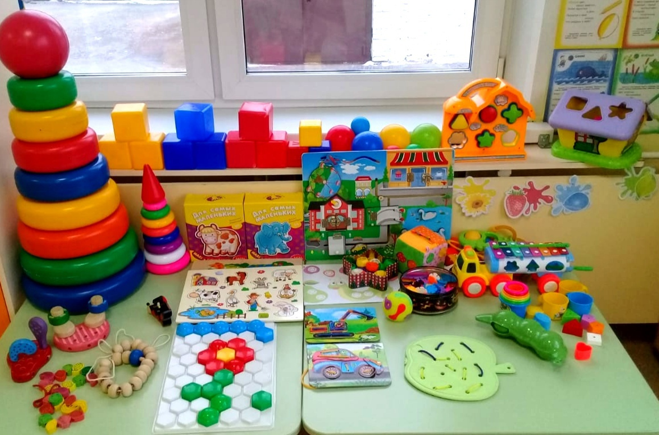
1 этап. Подготовительный
Теоретическая часть:
1. Изучение специализированной литературы.
2. Подбор материала необходимого для работы с детьми и родителями по теме.
Практическая часть:
Составление картотек игр и пособий: на закрепление понятий: величина, цвет, форма; на развитие тактильных и вкусовых ощущений; по развитию мелкой моторики; по развитию внимания и памяти; на развитие слухового восприятия; по формированию элементарных математических представлений. Пополнение развивающей предметно-пространственной среды дидактическими пособиями, играми, демонстрационным материалом. Приобретение
«звучащих игрушек» для сенсорного центра.

Slide 5
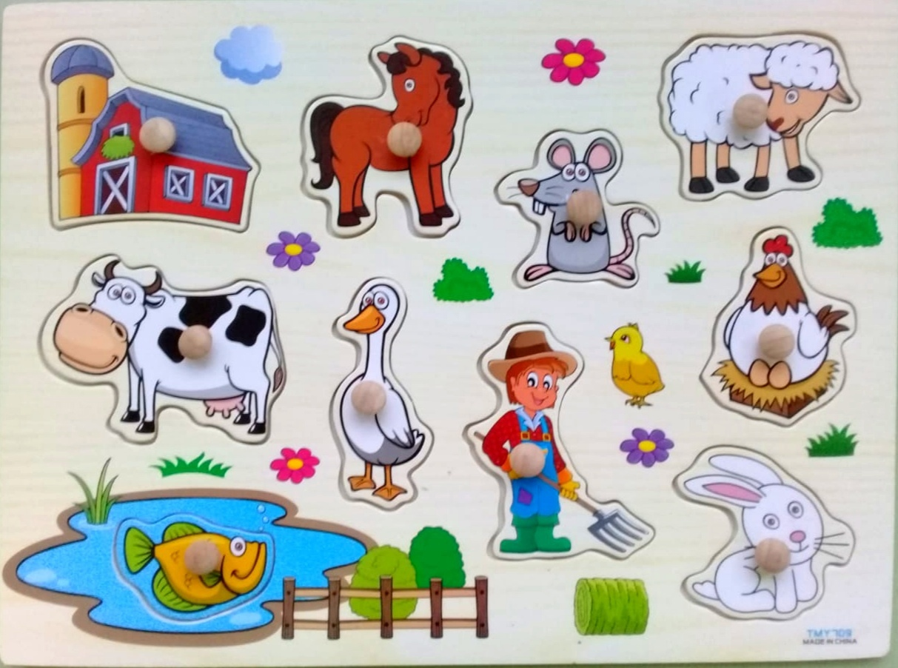
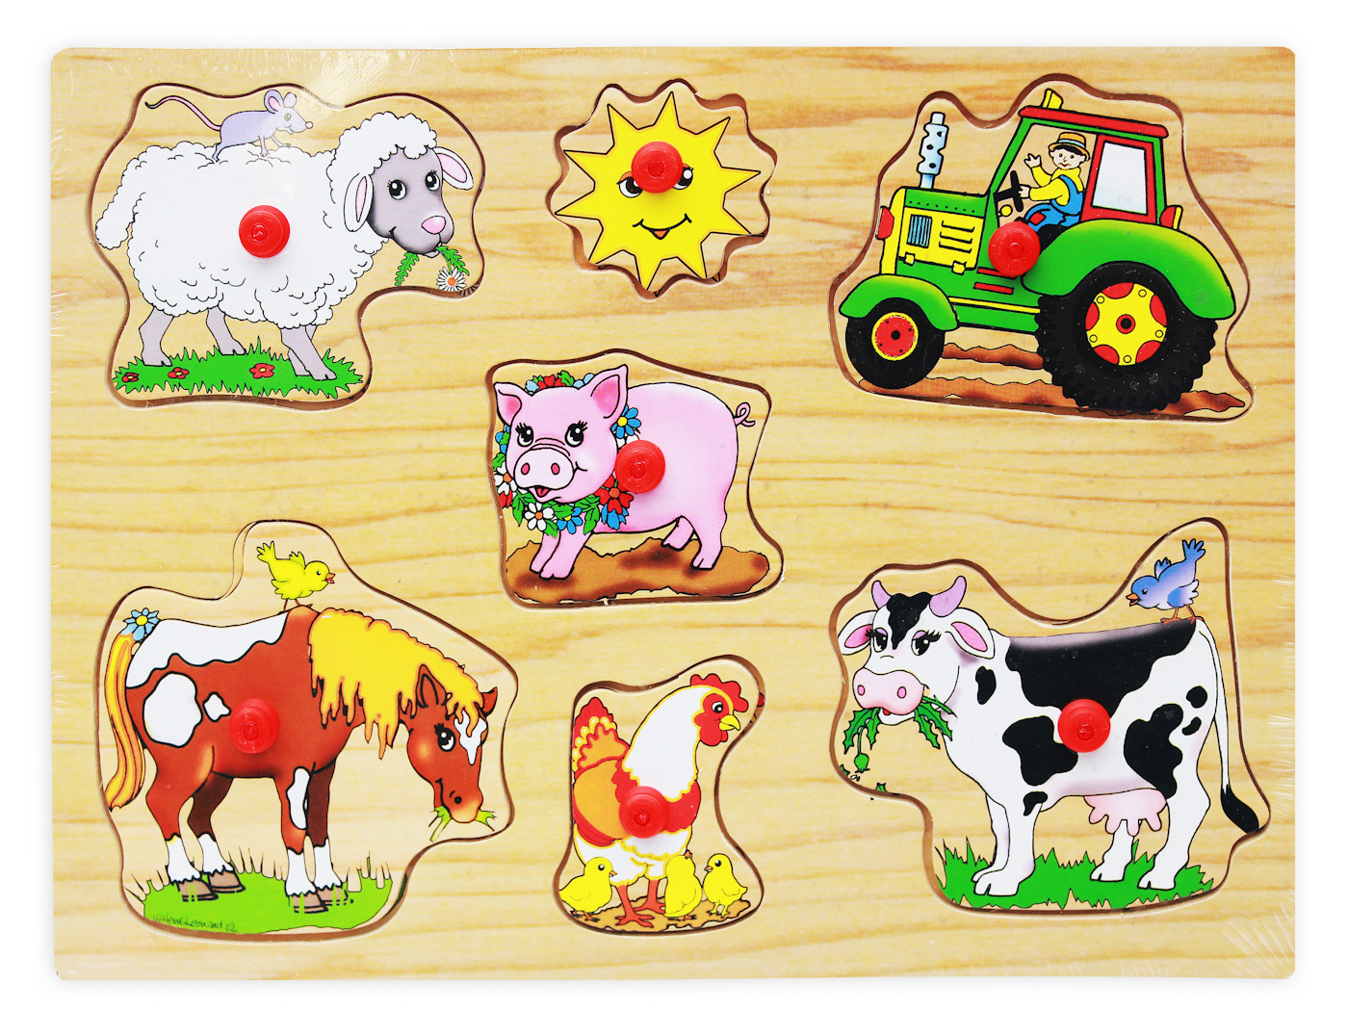
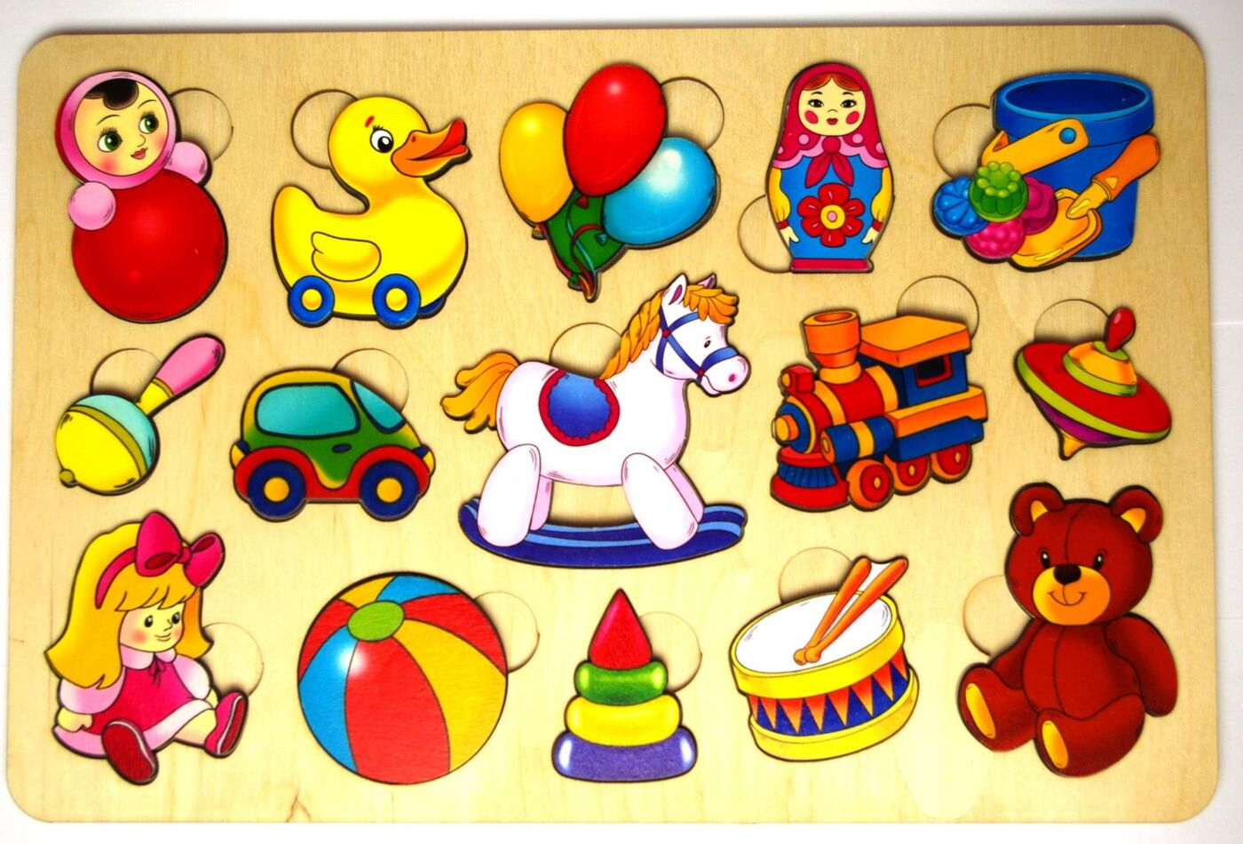
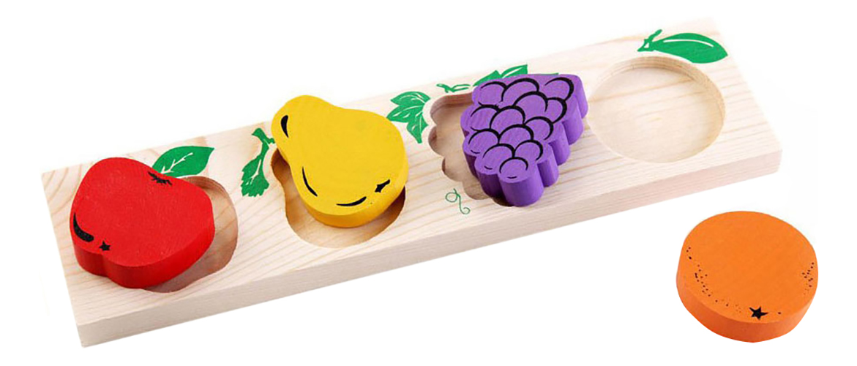
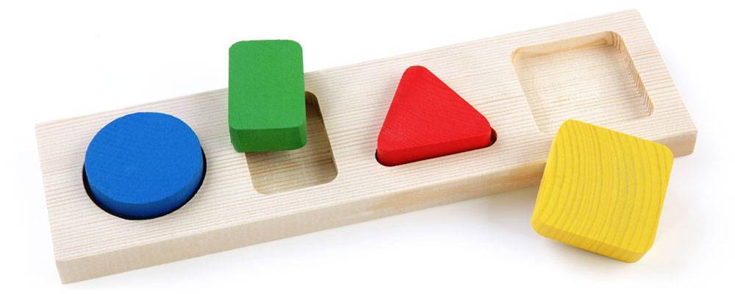
2 этап. Реализация проекта.
Рамки-вкладыши.
Цель: развитие умения детей различать предметы по силуэтам, подбирать предметы по форме и размеру; формирование умения ориентироваться на плоскости; развитие мелкой моторики, сенсомоторной координации, тактильных ощущений, целостного восприятия, познавательного интереса.

Slide 6
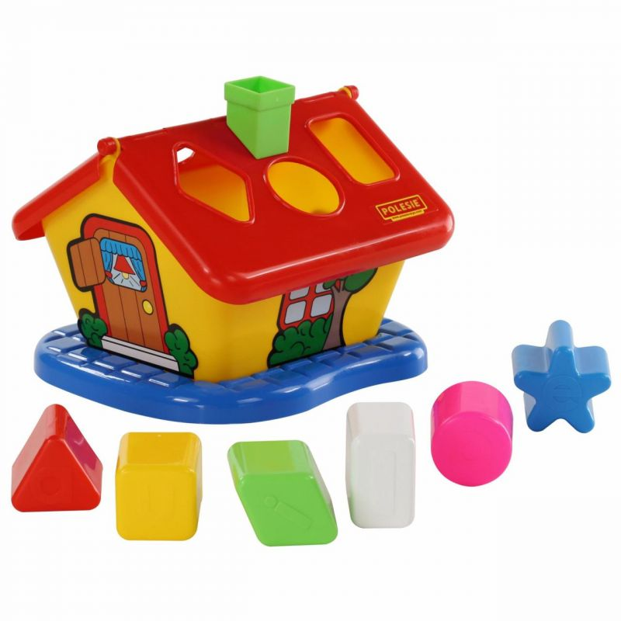
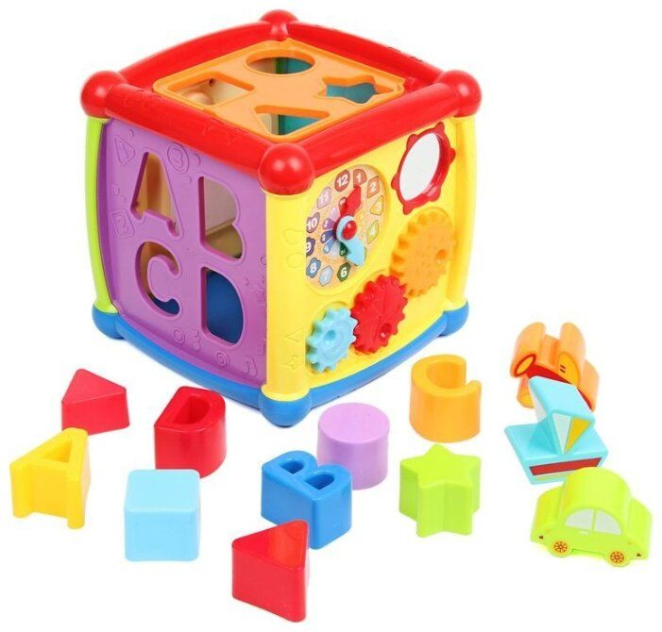
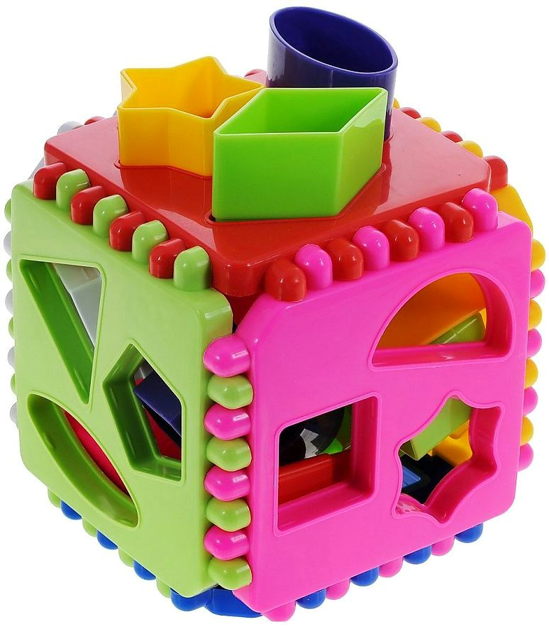
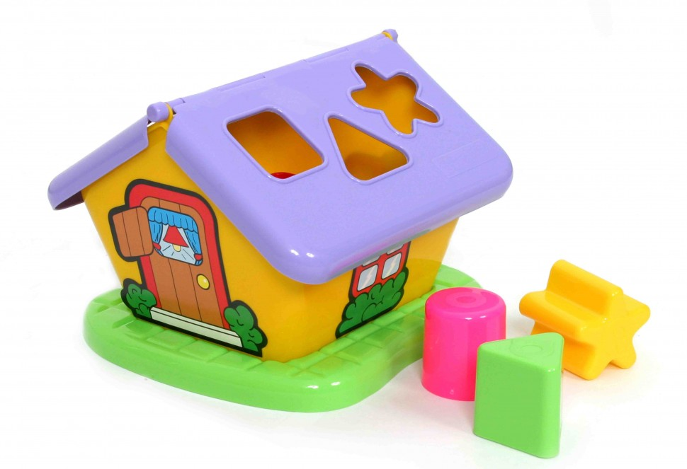
Сортер.
Цель: развитие умения ребенка логически мыслить. Путем сортирования деталей малыши не только мыслят, но и подключают аналитические умения, память, цветосочетание.

Slide 7
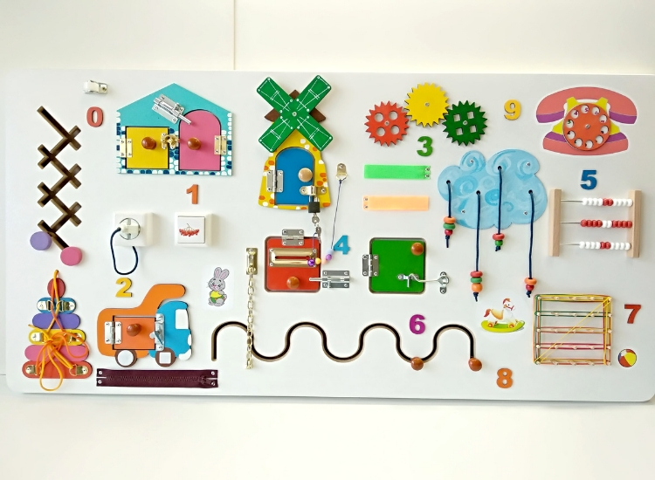
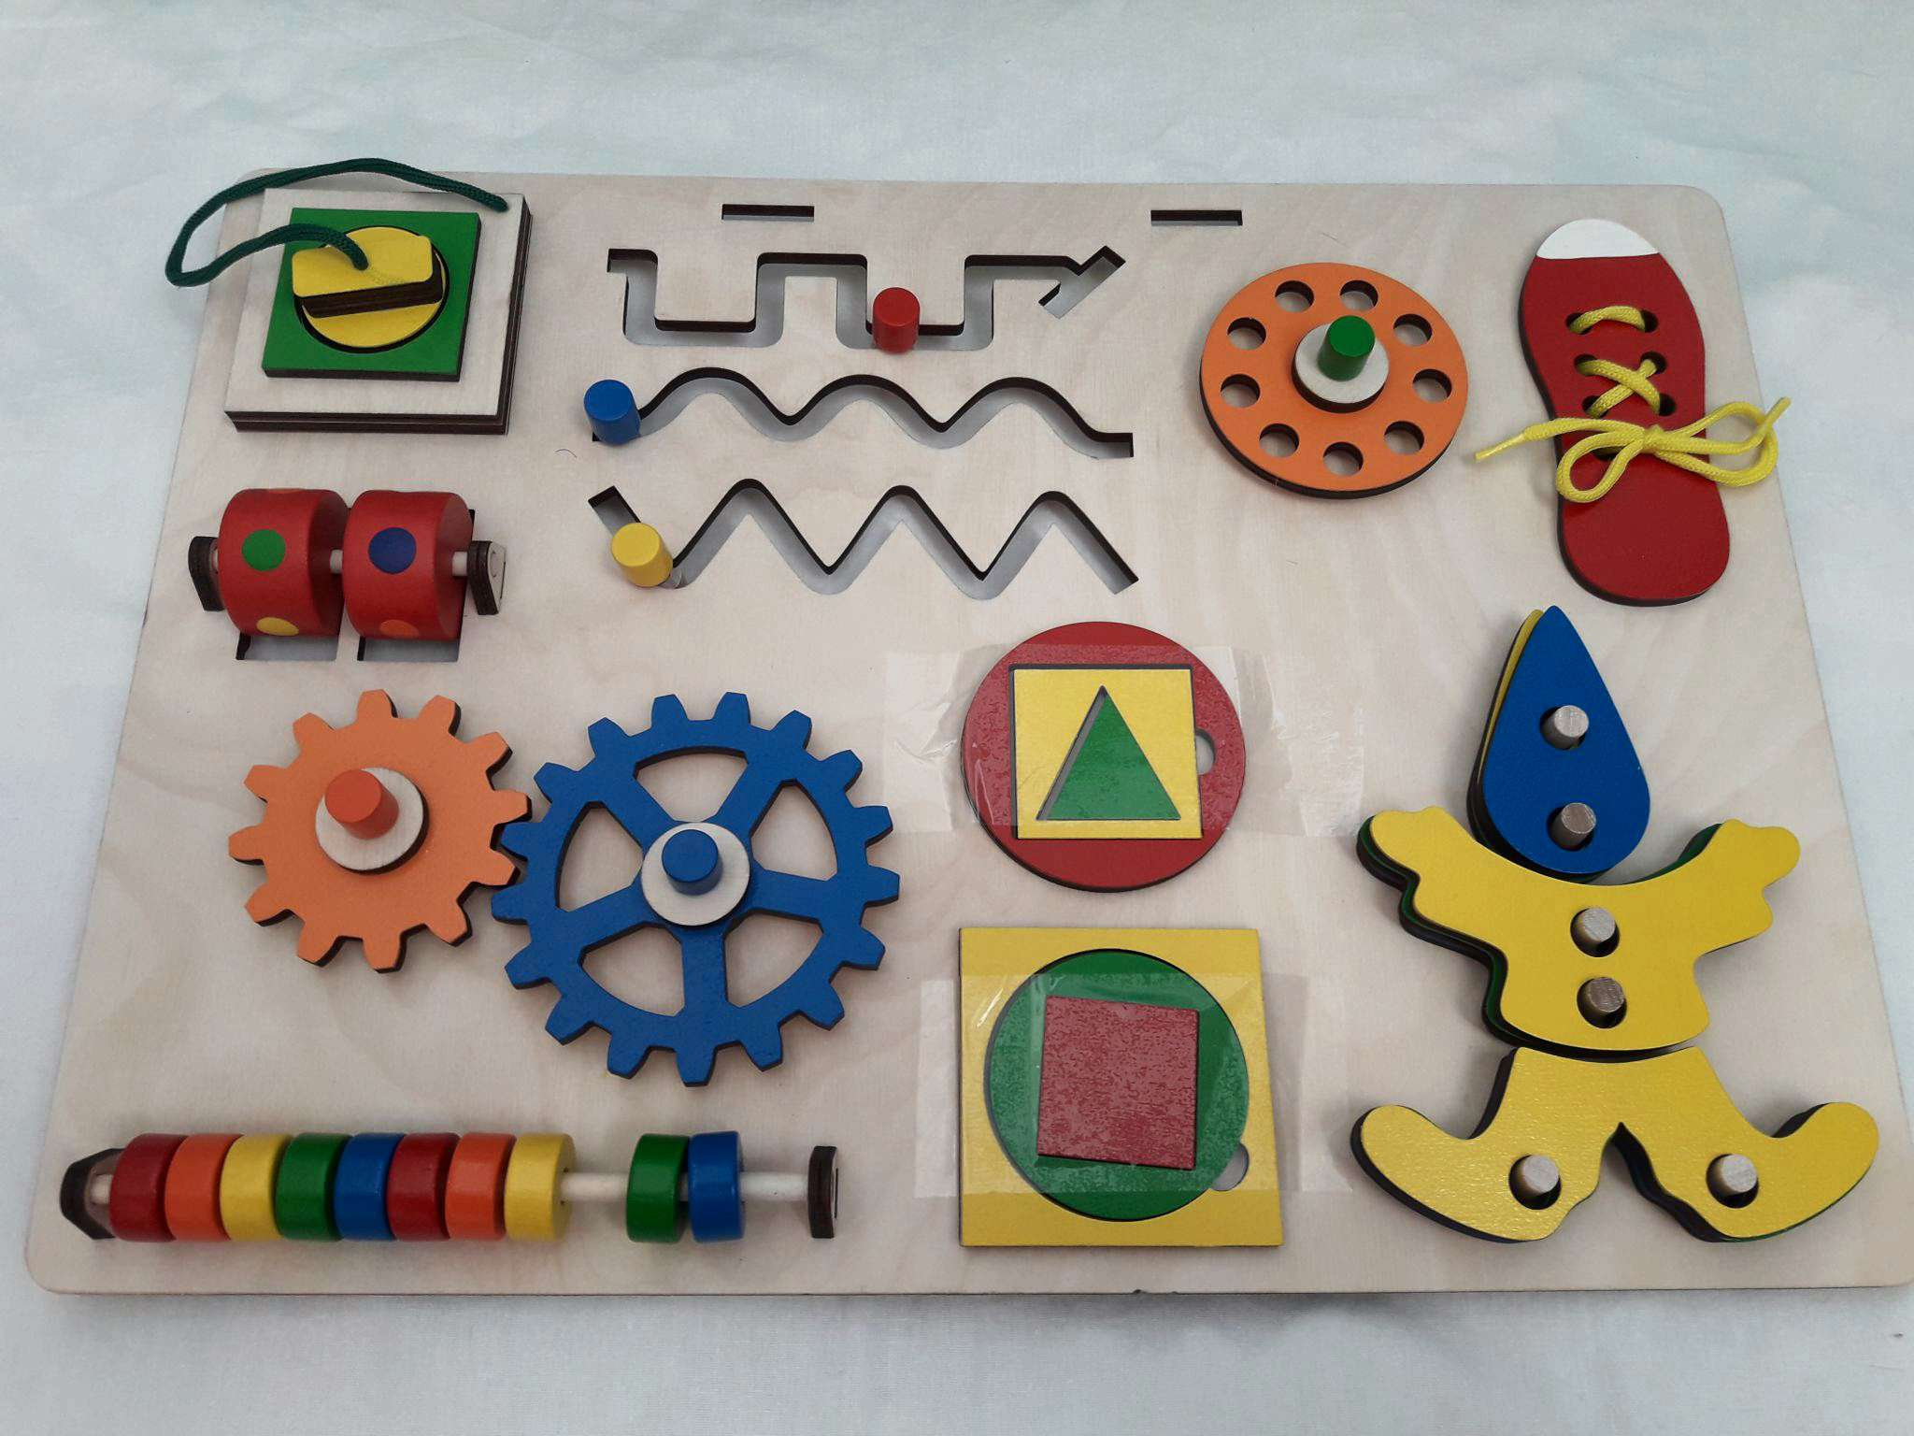
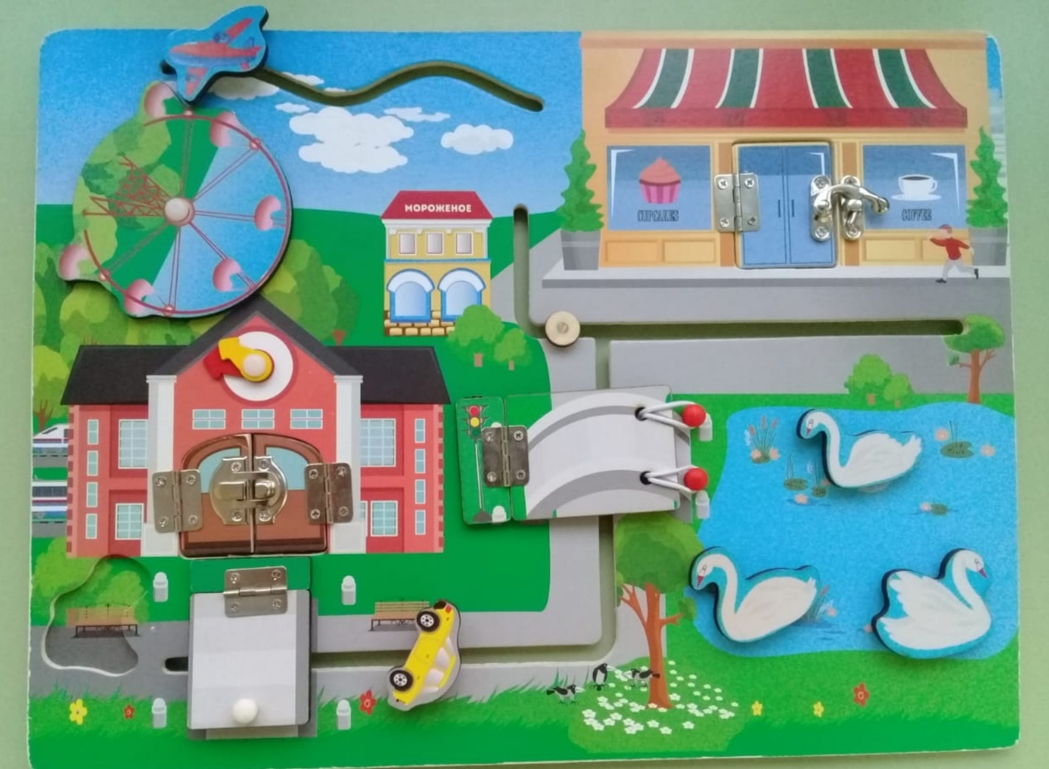
Бизиборд – развивающая доска со всевозможными кнопками, выключателями, шнуровками, задвижкам и т.д.
Цель: развитие мелкой моторики и воображения, концентрация внимания и стимулирования любопытства ребенка.

Slide 8
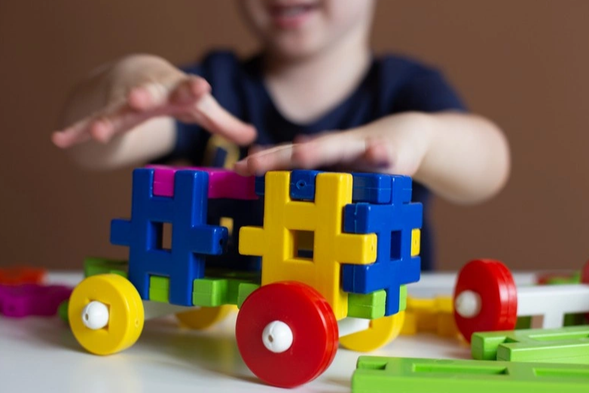
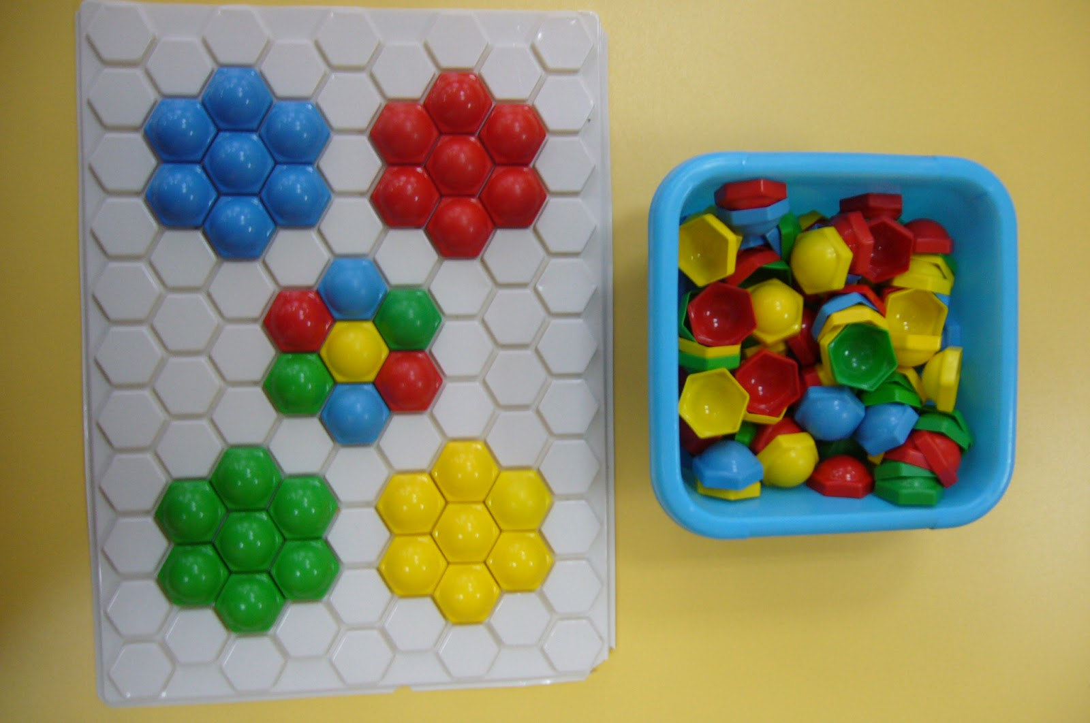
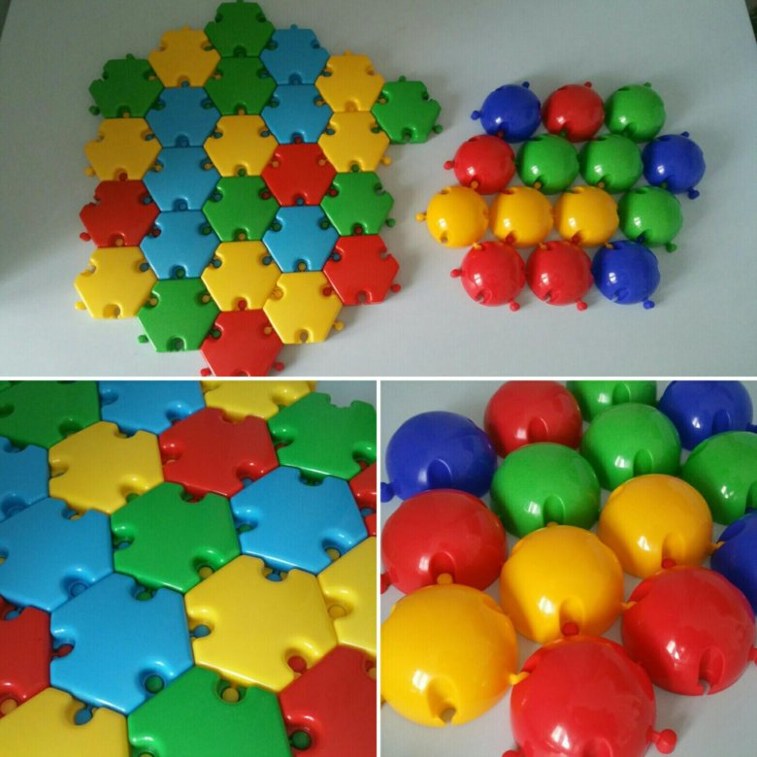
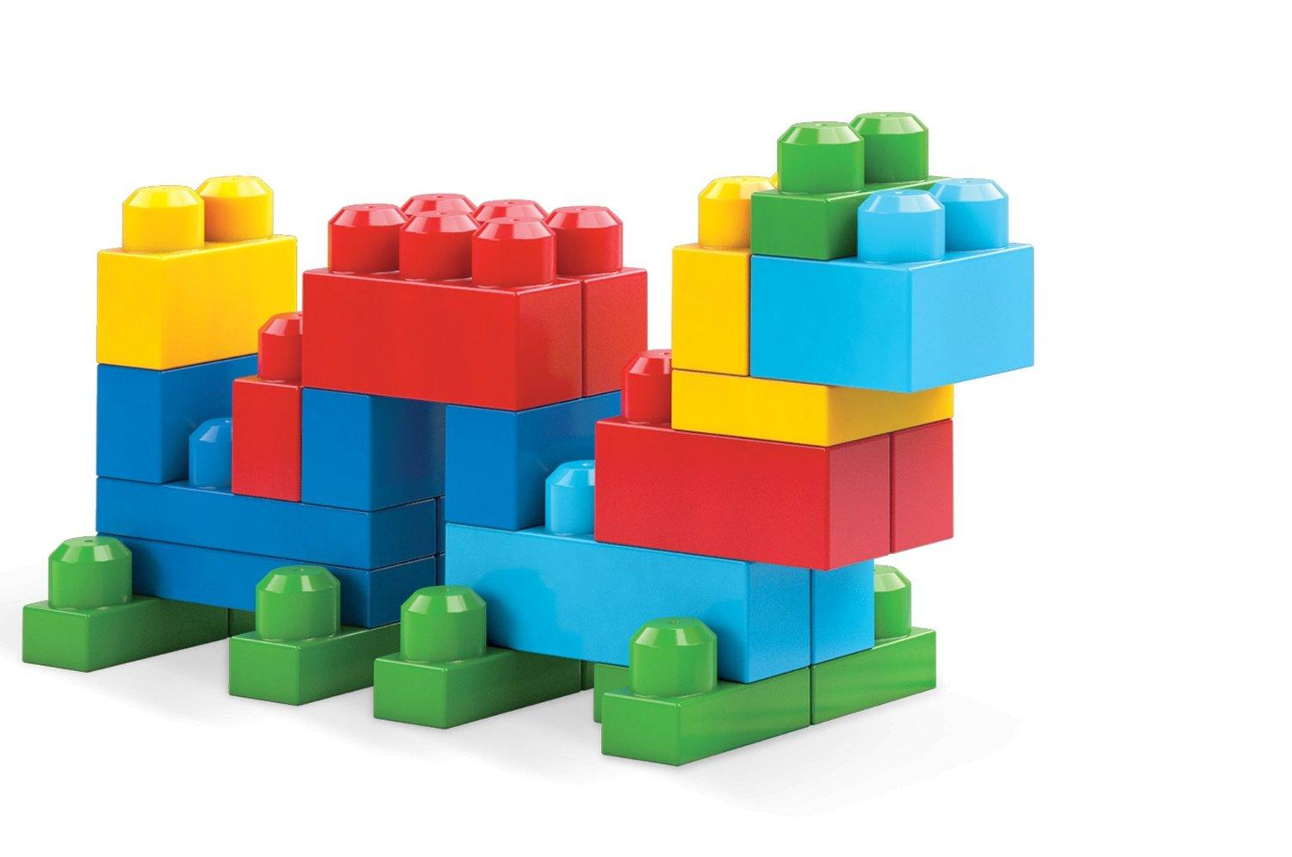
Мозаика, конструкторы.
Цель: развитие воображения, пространственного и образного мышления, фантазии, развитие мелкой моторики пальцев рук, развитие речи, внимательности и усидчивости у детей.

Slide 9
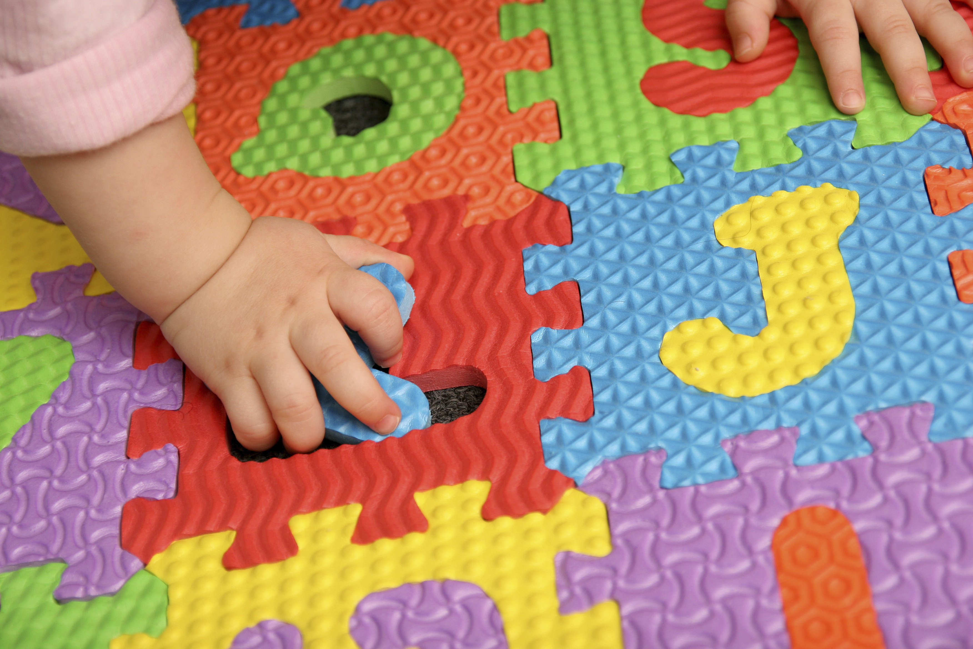
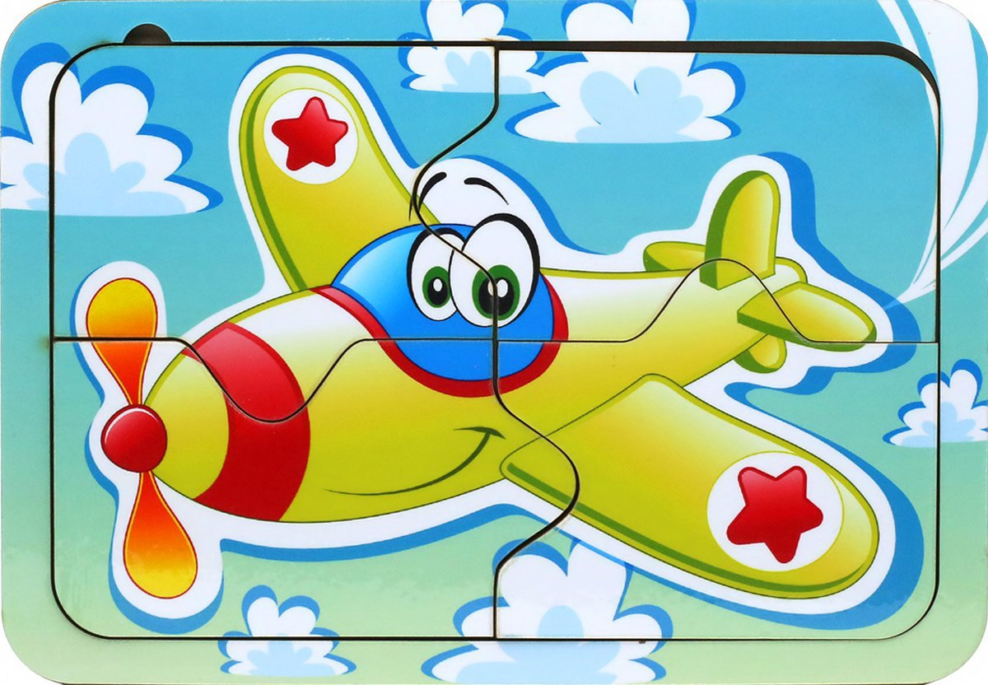
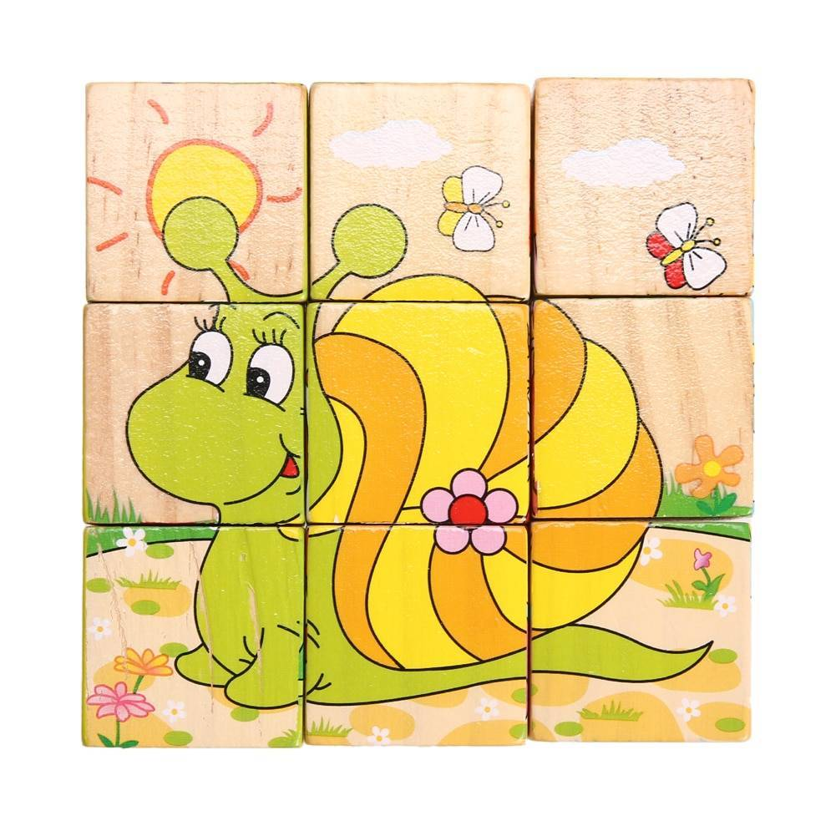
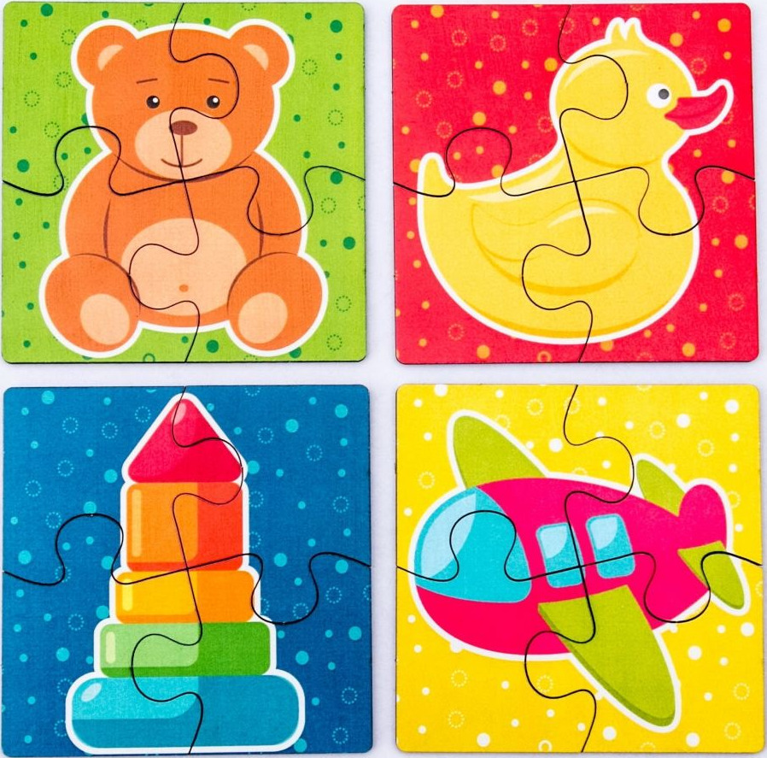
Игры – пазлы.
Цель: развитие умения находить связи между частью и целым, развитие логического мышления, памяти и мелкой моторики рук, а также развитие усидчивости, аккуратности, терпения и внимательности.

Slide 10
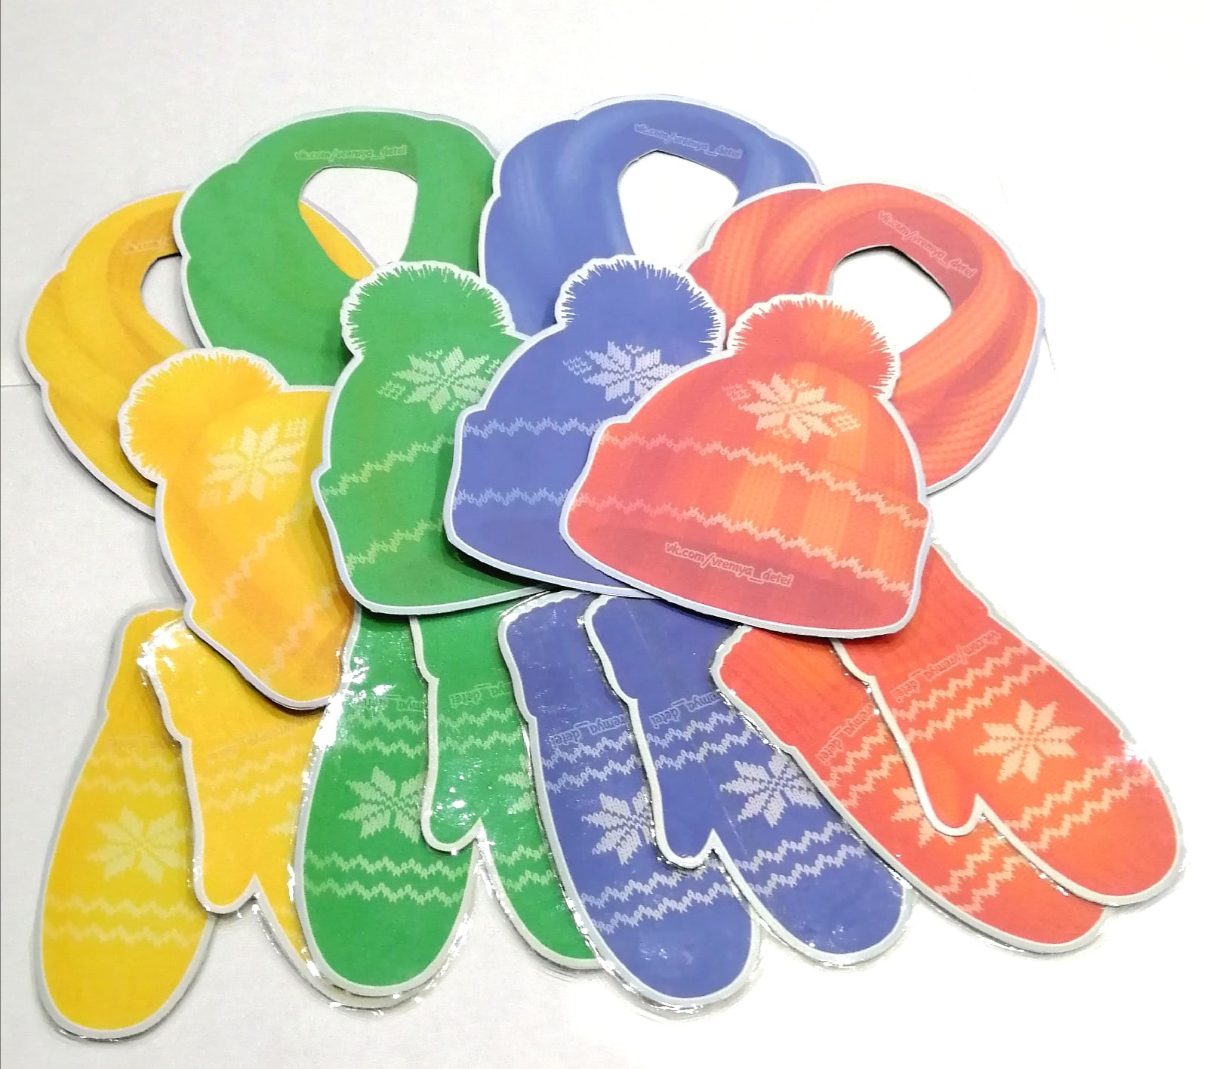
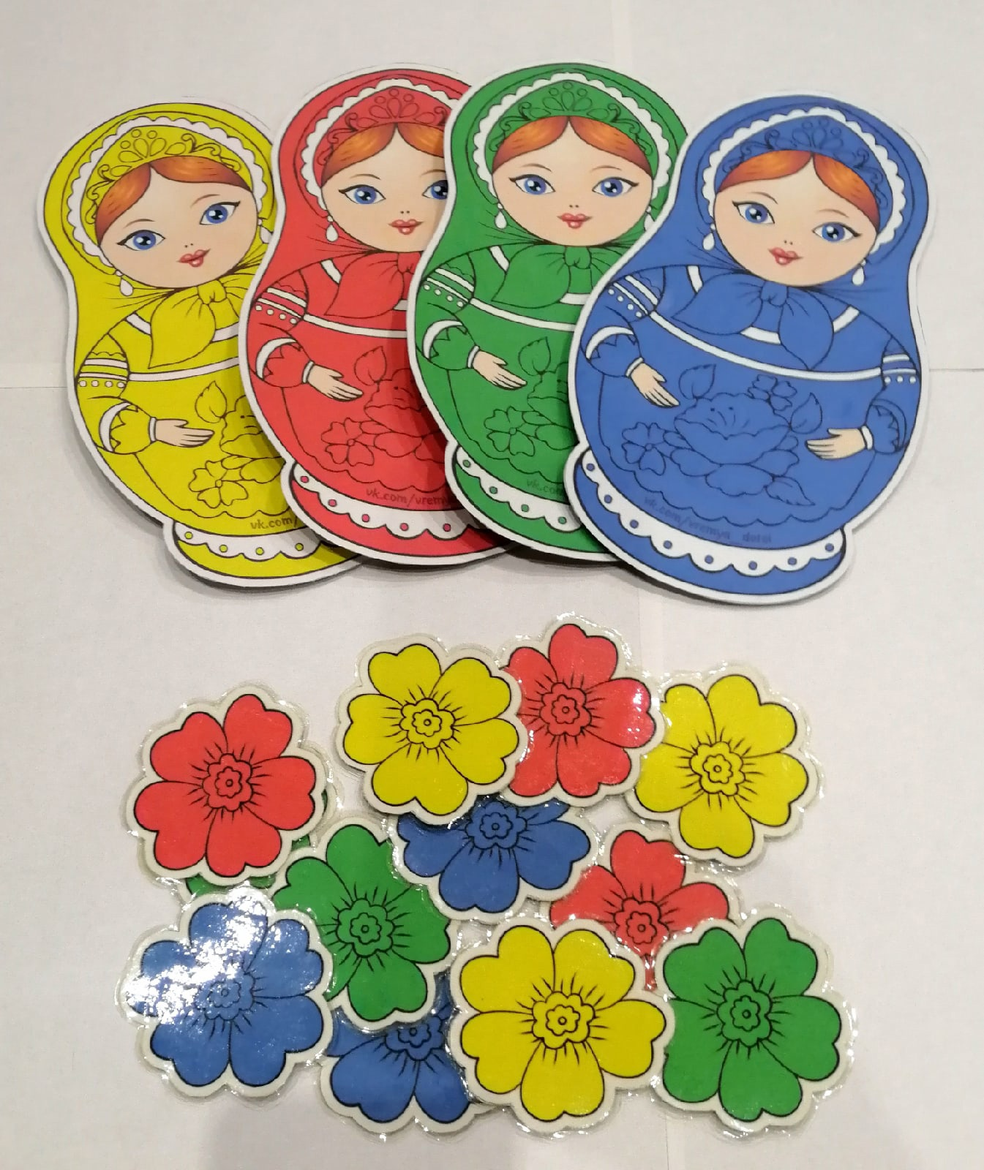
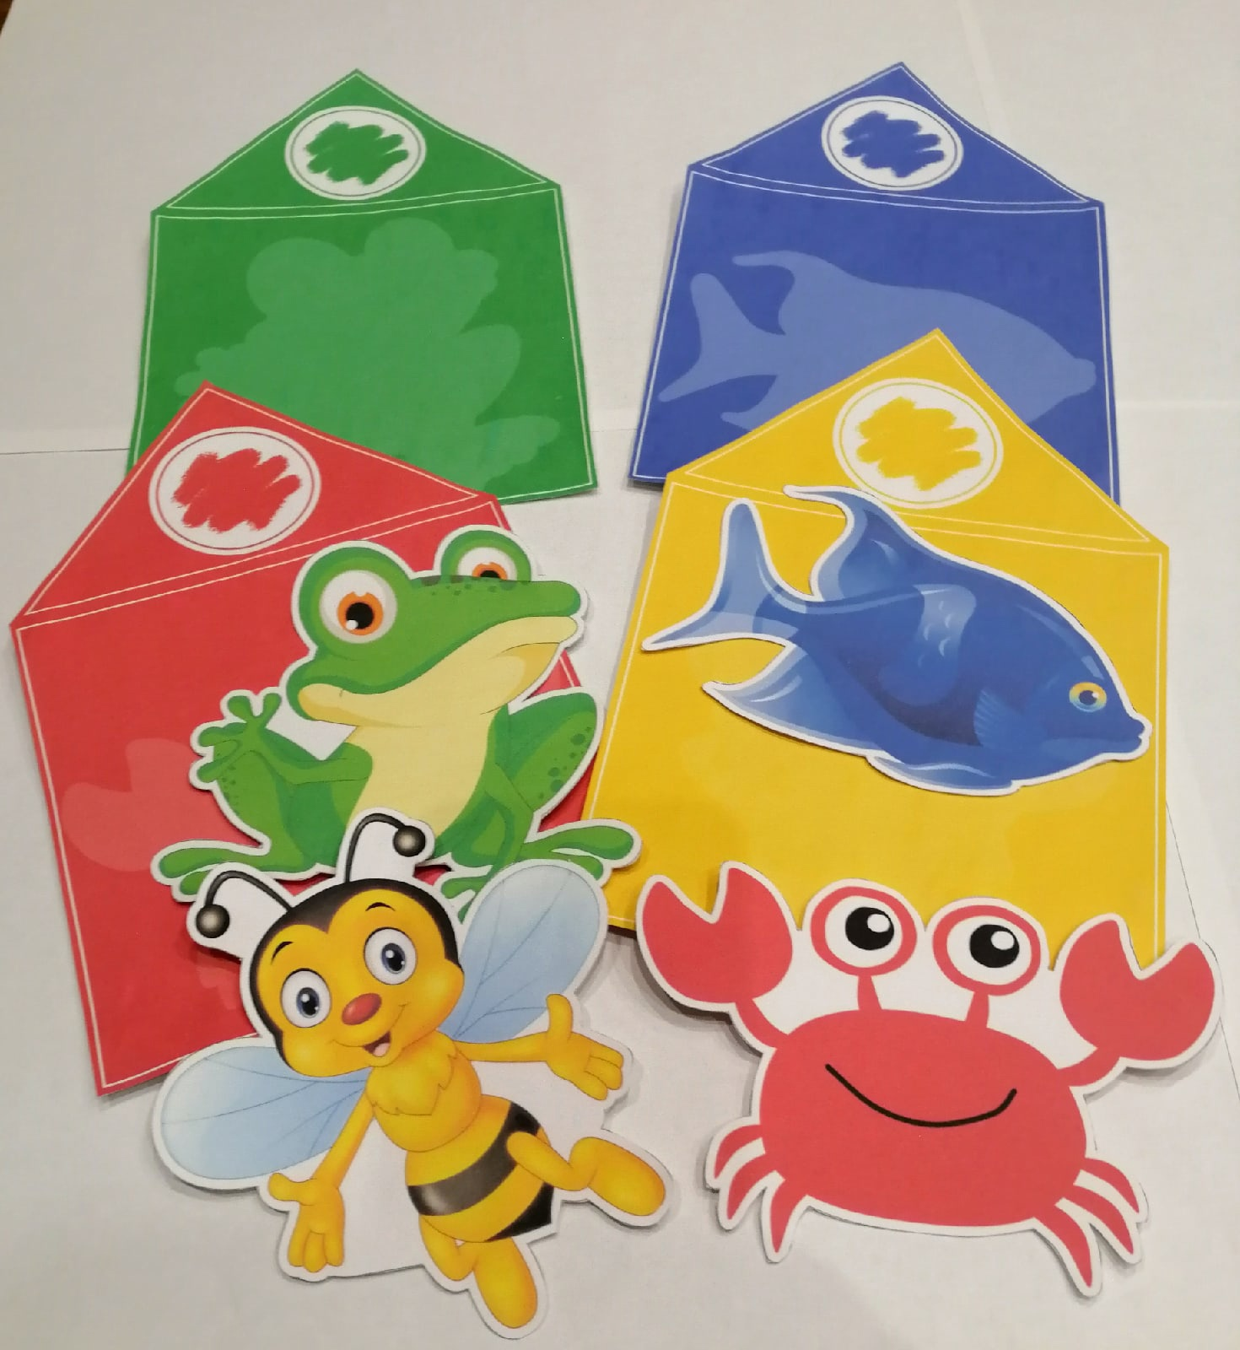
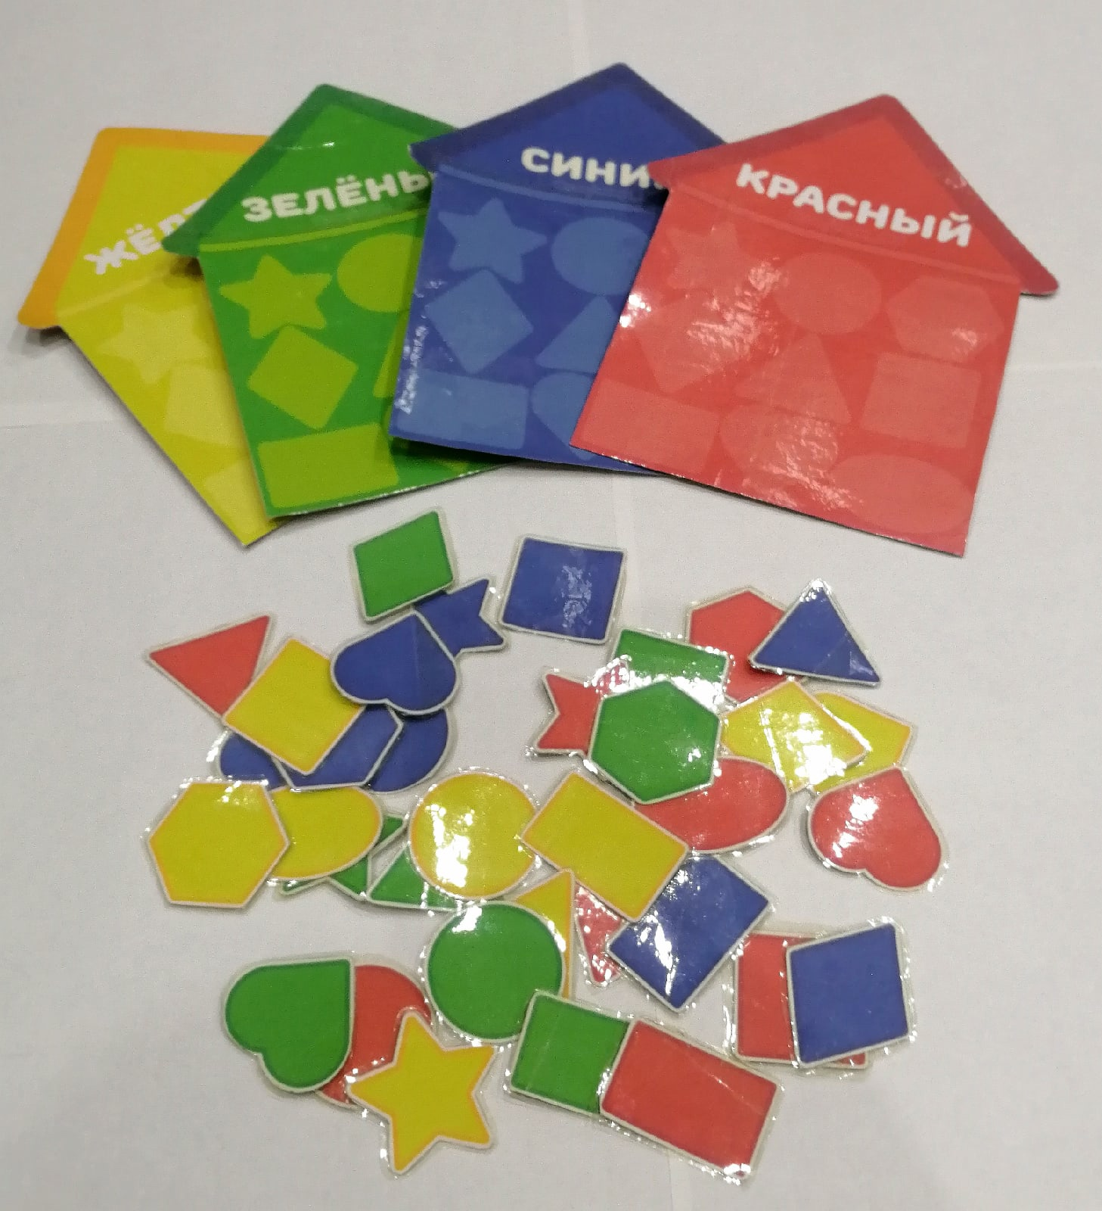
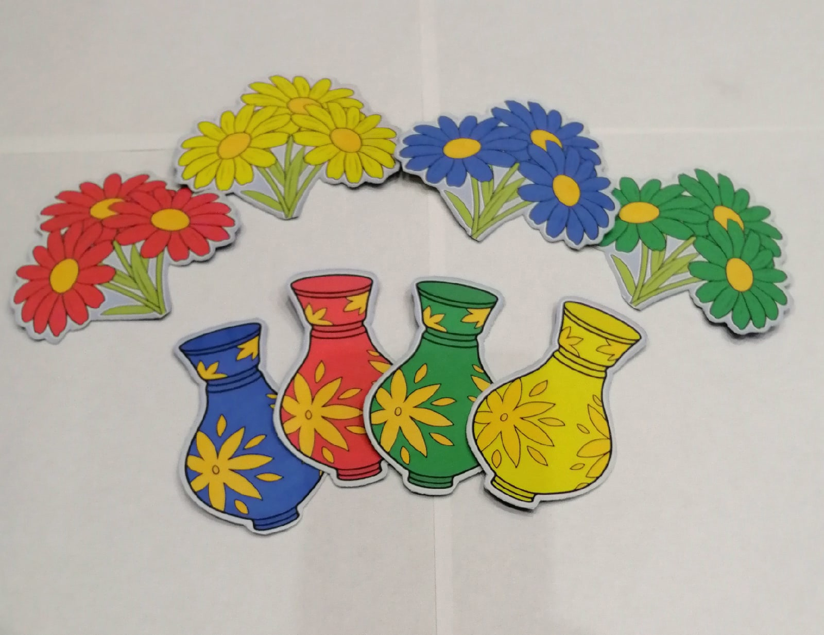
Дидактическая игра «Подбери по цвету и форме».
Цель: развитие умения соотносить предметы по цвету и форме.

Slide 11
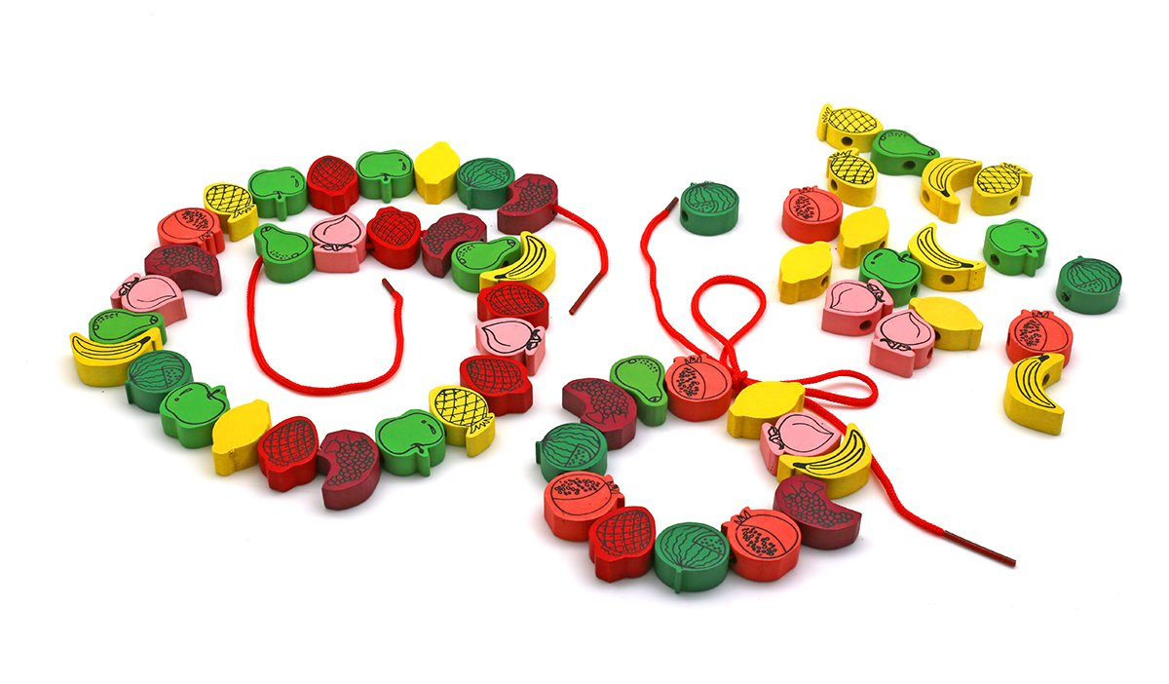
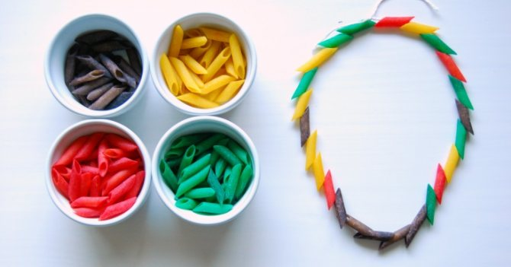
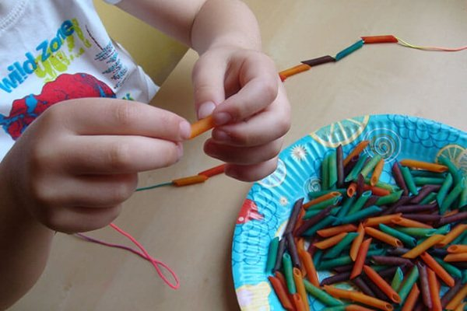
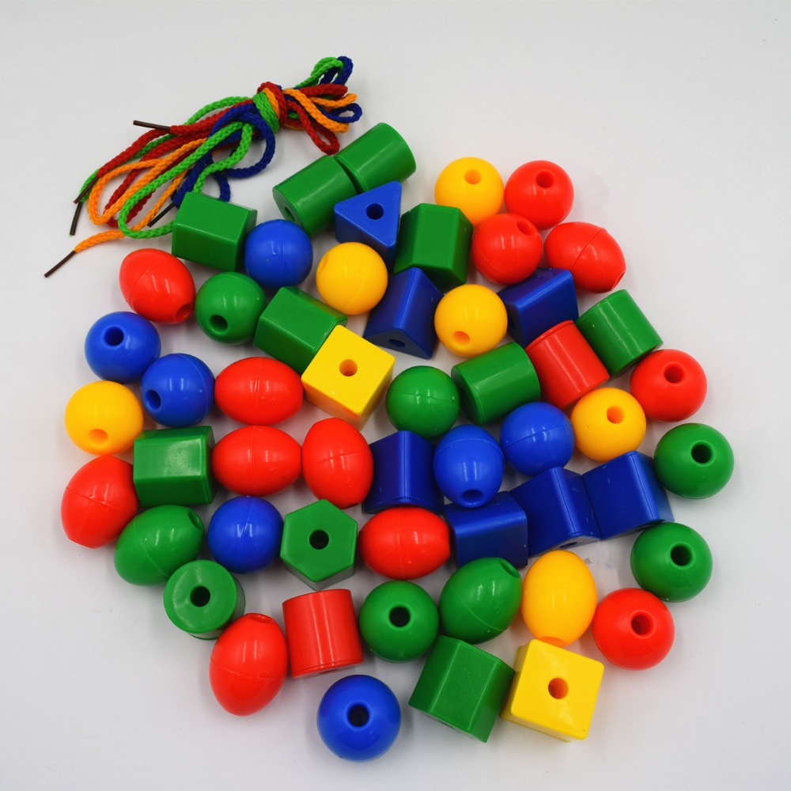
Игры с бусинами, макаронами.
Цель: развитие мелкой моторики, зрительного восприятия, творческих способностей и чувства композиции.

Slide 12



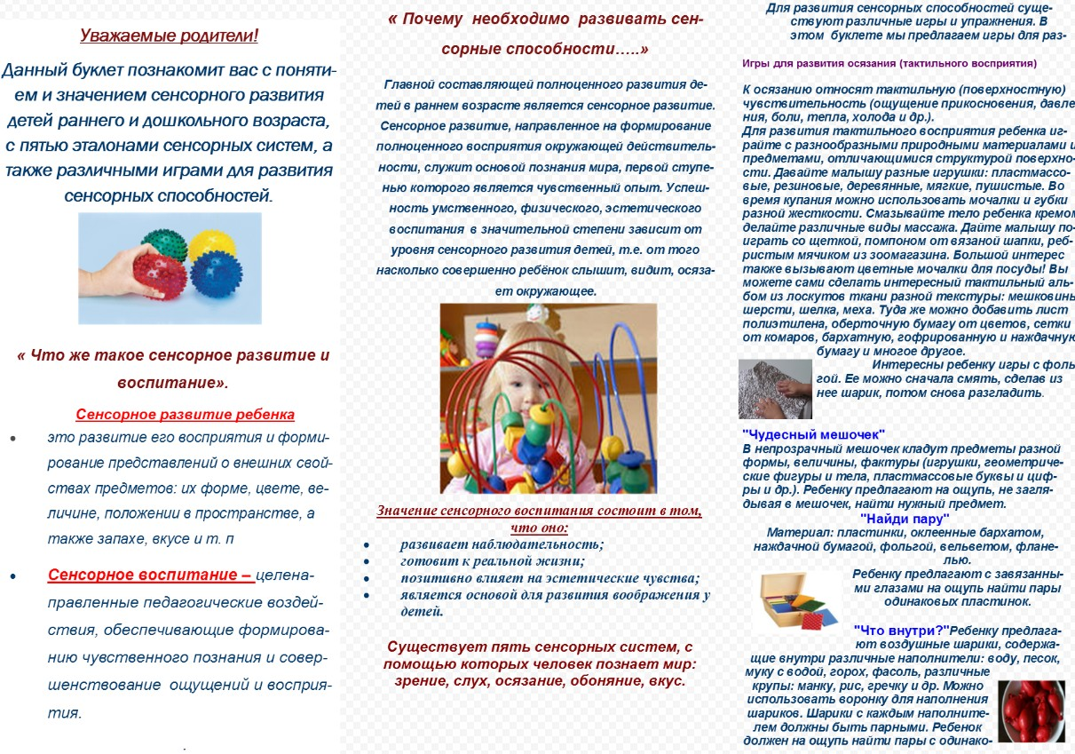
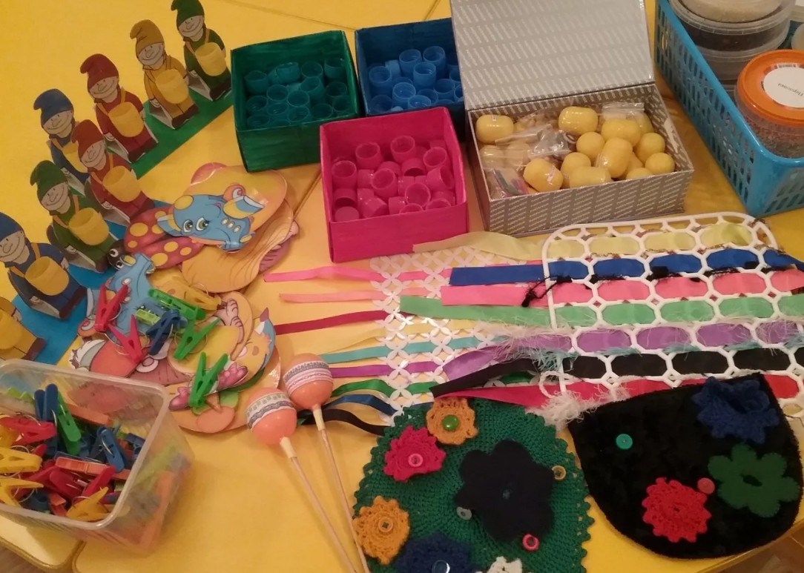
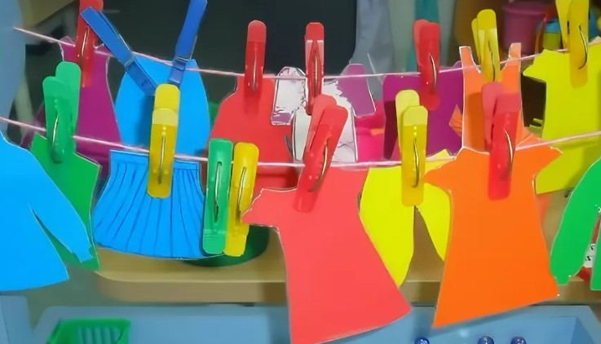
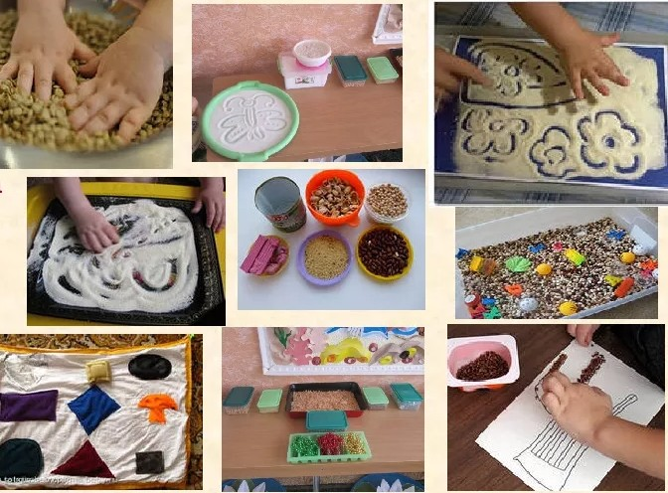
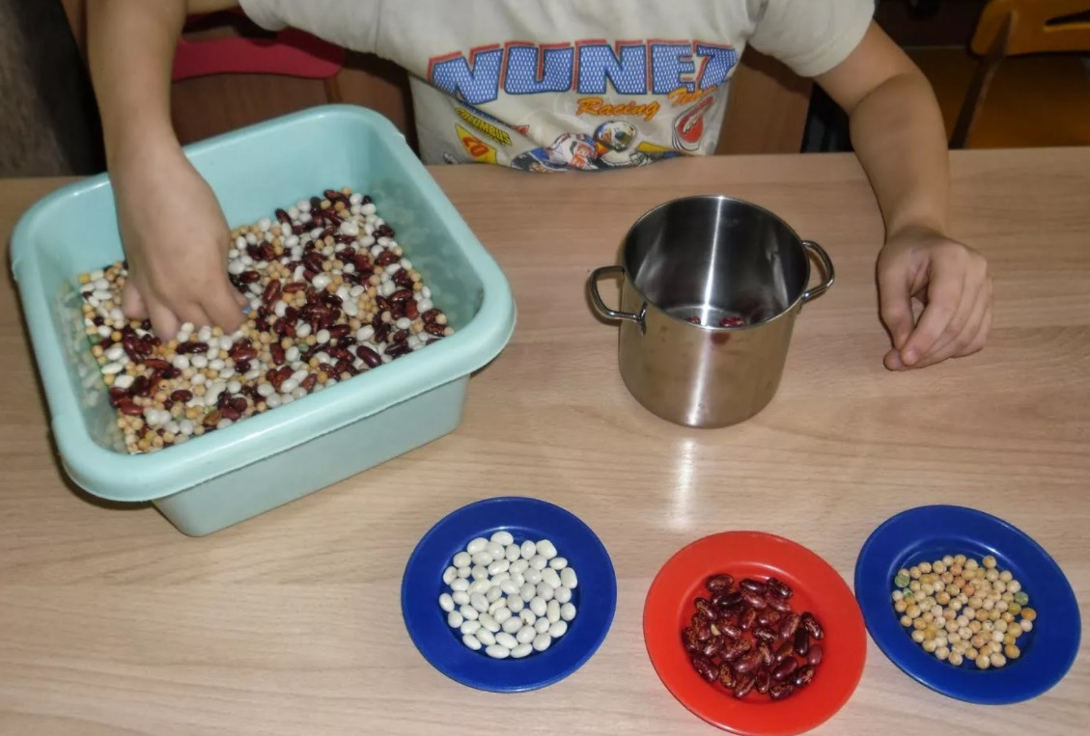
Работа с родителями.
Консультации «Сенсорное развитие детей раннего возраста».
Беседы о роли развивающих игр для малышей.
Наглядная информация: папки-передвижки («Значение сенсорного воспитания в познавательном развитие детей».
Дистанционный мастер - класс для родителей «Сенсорное развитие детей в условиях семьи»
Привлечение к изготовлению игр и пособий для сенсорного развития детей.
Выставка игр по сенсорному развитию.
Анкетирование: «Мнение родителей о том, как повысилось сенсорное развитие детей».
Информирование родителей о результатах реализации проекта.

Slide 13
3 этап. Заключительный.
Предполагаемый результат:
Предполагаемый результат от работы с детьми:
-формирование познавательно – речевой активности детей раннего возраста;
-дети познакомятся с эталонами цвета;
-дети научатся играть в дидактические игры;
-после создания определенных условий, у детей формирование представлений о сенсорных эталонах будет успешным.
Предполагаемый результат от работы с родителями:
-формирование родительской культуры в области воспитания и развития ребенка раннего возраста;
-родители научатся создавать дома условия для игр по сенсорному развитию ребёнка и подбирать их;
-родители будут заинтересованы в дальнейшем развитии своих детей.
Оформление опыта работы:
Обмен опыта своей работы с коллегами планирую представить на личной странице Международного образовательного портала Maam.ru.
Перспективы на будущее:
Продолжить работу по сенсорному развитию детей с использованием дидактических игр и упражнений.
Дополнение системы дидактическим материалом и играми.
Продолжение тесного сотрудничества с родителями по вопросам сенсорного воспитания с использованием дидактических игр и упражнений.

Slide 14


